Slide 1

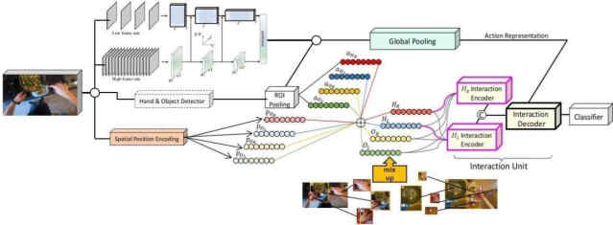
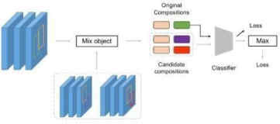
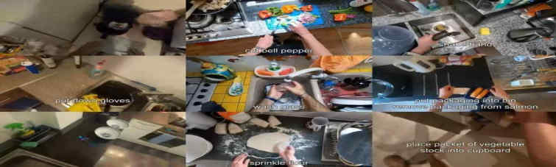
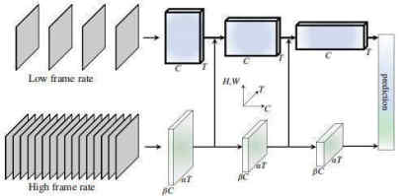
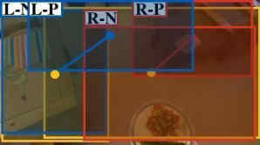


组合动作识别
刘洋岑
UESTC
项目简介
主要模型
背景：
近年来视频理解问题(video understanding)已经取得 了长远的发展， 各项工作已经能够在各个数据集取得良好的效果。 然而， 组合动作识别(compositional action recognition) 却没有得到很好的解决， 其与普通识别任务相比， 组合动作识别识别内容抽象， 训练集与测试集分布不一致， 涉及长尾(l ongtail)问题和元学习(Zero-Shot)问题。
工作： 我们的 co mpaction 架构作为一种数据增强模式， 在训练样本中引入了配对(pair)以及交换(mix up)操作， 尝试在保留原有物体本身特征信息的基础上， 对于物体特征进行泛化， 在未见标签类别(unseen)和已见标签类别(seen)得到更好的学习效果。
Compaction
Compaction外部结构
数据集
Slow-Fast
Something-v2
一个有 220,847 个标记的视频剪辑的集合。 这些视频剪辑是人类对日常物品执行预定义的基本动作。 它旨在训练机器学习模型， 以精细地理解人类的手势， 例如将某些东西放入某物中， 将某物颠倒过来并用某物覆盖某些东西。 物体已被密集地注释用于训练， 但是没有注释手的左右， 因此物体不与手相关联。
Epic-kitchens
目前世界上最大的第一视角视频数据集， 记录了多个多角度、 无脚本、 本地环境中的厨房场景。 数据集采集了 4 个城市、 32 个厨房、 总计 55 个小时的全高清视频数据， 共包含动作边框数 39594 个， 物体边界框数 454158 个。
实验展示
不设阈值的检测结果
从相册中选择
可视化token对比

